Slide 1
Музыкальные увлечения Царской семьи

Slide 2
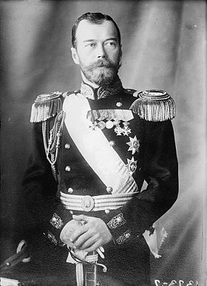
Император
Николай
II

Slide 3
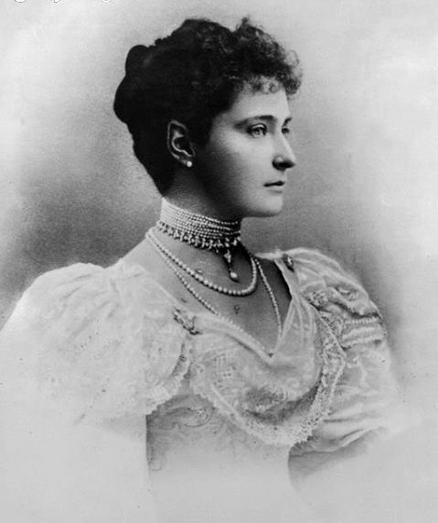
Императрица
Александра Федоровна

Slide 4
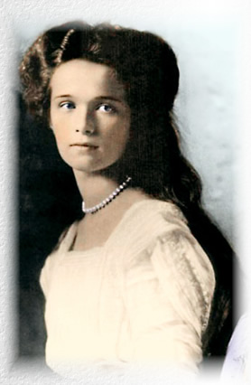
Великая княгиня
Ольга

Slide 5
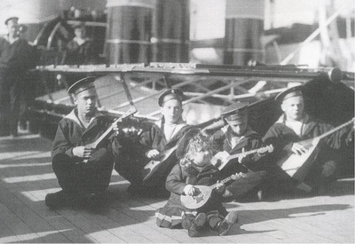
Алексей Николаевич, трехлетний цесаревич
в окружении юнг играет на балалайке

Slide 6
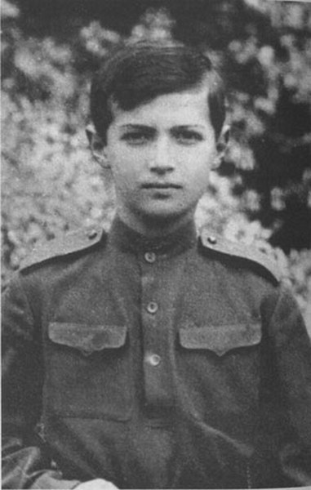
Цесаревич
Алексей

Slide 7
